Slide 1
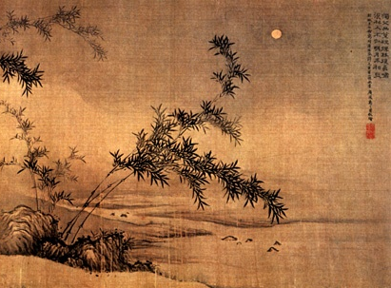
人教版小学语文一年级上册
一去二三里

Slide 2

我会认
1 2 3 4 5 6 7 8 9 10
yī èr sān sì wǔ liù qī bā jiǔ shí
一 二 三 四 五 六 七 八 九 十

Slide 3
我会认
1 2 3 4 5 6 7 8 9 10
一 二 三 四 五 六 七 八 九 十

Slide 4
我会认
一 二 三 四 五 六 七 八 九 十

Slide 5


三 七 四 十
二 五 一 八 六
我 最 棒

Slide 6
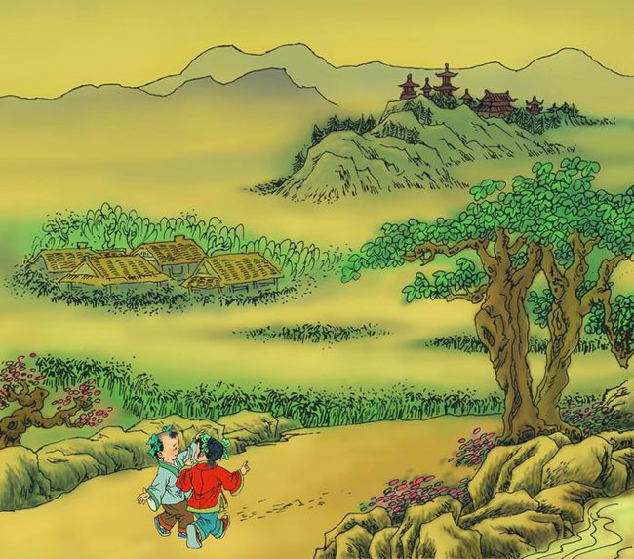
用完整的话说说你从图上看到些什么？

Slide 7

yí qù èr sān lǐ
一 去 二 三 里

Slide 8
yān cūn sì wǔ jiā
烟 村 四 五 家

Slide 9
tínɡ tάi liù qī zuò
亭 台 六 七 座

Slide 10
bā jiǔ shí zhī huā
八 九 十 枝 花

Slide 11
一去二三里
yí qù èr sān lǐ
一 去 二 三 里，
yān cūn sì wǔ jiā
烟 村 四 五 家。
tínɡ tάi liù qī zuò
亭 台 六 七 座 ，
bā jiǔ shí zhī huā
八 九 十 枝 花。

Slide 12

认识田字格
竖中线
左上格
右上格
横中线
左下格
右下格
田字格，四方方，写好汉字它来帮。
左上格、左下格，右上格、右下格。
横中线、竖中线，各个方位记心间。

Slide 13
指导写字：
一
一
一
一
一
一
学生描红、临写。注意正确的书写姿势。
比一比，认一认：“几”和“九”、“云”和“去”、“人”和“八”

Slide 14
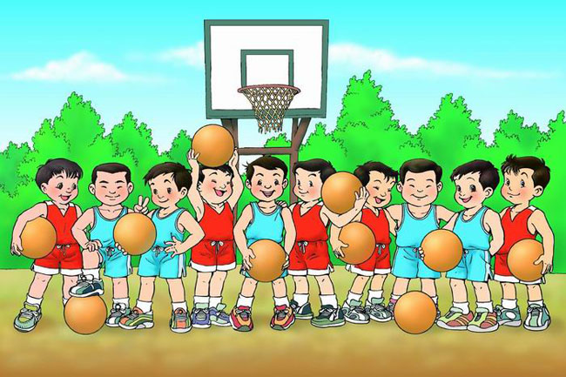
游戏：我的朋友在哪里？
四
六
1
2
三
3
4
5
6
7
10
一
七
8
9
九
十
五
二
八

Slide 15



1
一

Slide 16

2
二

Slide 17

三
3

Slide 18

四
4

Slide 19

5
五

Slide 20

六
6

Slide 21

七
7

Slide 22

8
八

Slide 23
9
九

Slide 24
10
十

Slide 25
我会认
xīn yì lōng xì zhū lìng shēn
一心一意 二龙戏珠 三令五申
Miàn fāng guāng sè sé wǔ
四面八方 五光十色 六神无主
quán měi
七上八下 九牛一毛 十全十美

Slide 26
我会读
一 片 二 片 三 四 片，
五 六 七 八 九 十 片。
千 片 万 片 无 数 片，
飞 入 梅 花 都 不 见。
piàn
qiān
shù
rù
méi
doū

Slide 27
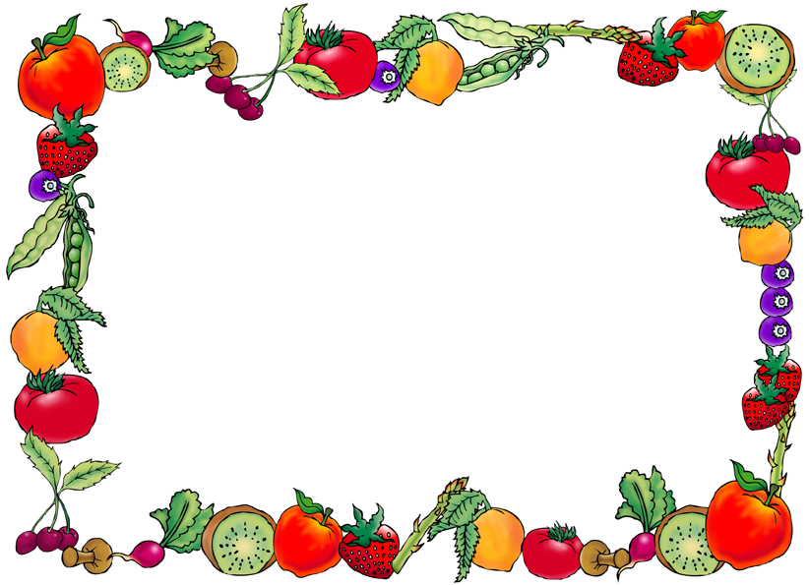
1.在我们周围找找本课的生字
2.向爸爸妈妈介绍自己的文具
或家里的用具用上1—10的汉字

Slide 28
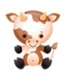


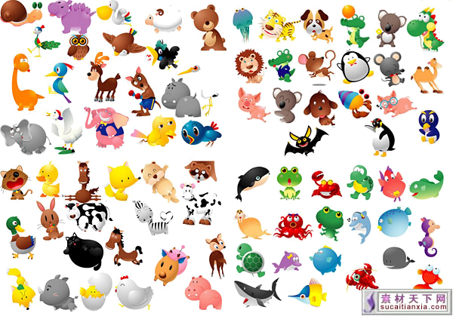


（ ）头牛 （ ）条鱼 （ ）棵树 （ ）架飞机
一
三
七
九
《量词歌》
一头牛，两匹马；
三条鱼，四只鸭；
五本书，六支笔；
七棵果树，八朵花；
九架飞机，十辆车；
用错量词出笑话。
我们周围还有哪些地方用了本课的生字。鼓励学生自编《量词歌》

Slide 29
为古诗配上自己喜欢的动作，背诵课文
一去二三里
yí qù èr sān lǐ
一 去 二 三 里，
yān cūn sì wǔ jiā
烟 村 四 五 家。
tínɡ tάi liù qī zuò
亭 台 六 七 座 ，
bā jiǔ shí zhī huā
八 九 十 枝 花。
诗中的“二三”、“四五”、“六七”、“八九”等数字是指真实的数量吗？
说说你是怎么理解的？

Slide 30
拓 展 活 动
《四和十》
四是四，十是十。
十四是十四，
四十是四十。
谁说十四是四十，
谁的舌头伸不直。
谁说四十是十四，
就让谁读十四遍。
《咏雪诗》
一片二片三四片，
五六七八九十片。
千片万片无数片，
飞入芦花总不见。

